Slide 1
Предметная область - WoT
World of Tanks — это массовая многопользовательская онлайн-игра, посвящённая бронированным машинам середины XX века. Являясь ММО-экшеном, игра не ограничивается рамками только этого жанра:
Шутер. Подвижная камера может превратить игру из экшена от третьего лица в полноценный шутер, позволяя уничтожать врагов как в обычном, так и в снайперском режиме.
РПГ. Танк — это модифицируемая, постоянно развивающаяся боевая единица. Заработанные в сражениях опыт и кредиты позволяют исследовать и покупать более совершенные компоненты, улучшая тем самым первоначальные характеристики.
Экшен. Командные операции по обнаружению и ликвидации вражеских танков, равно как и внезапные столкновения с противником, потребуют от вас молниеносной реакции и быстрых, эффективных действий.
Стратегия. В World of Tanks действует простое правило: не геройствовать бездумно. Грамотное распределение ролей и эффективное планирование совместных действий — ключ к общему успеху.

Slide 2
Задача
Подбор наиболее результативной техники
Получение информации о статистике игроков

Slide 3
Источники данных
developers.lesta.ru
tankireplays.lesta.ru

Slide 4
Сценарий использования
Целевая аудитория
Подобрать танк для прокачки, опираясь на информацию о его показателях в статистике игроков и боёв

Slide 5
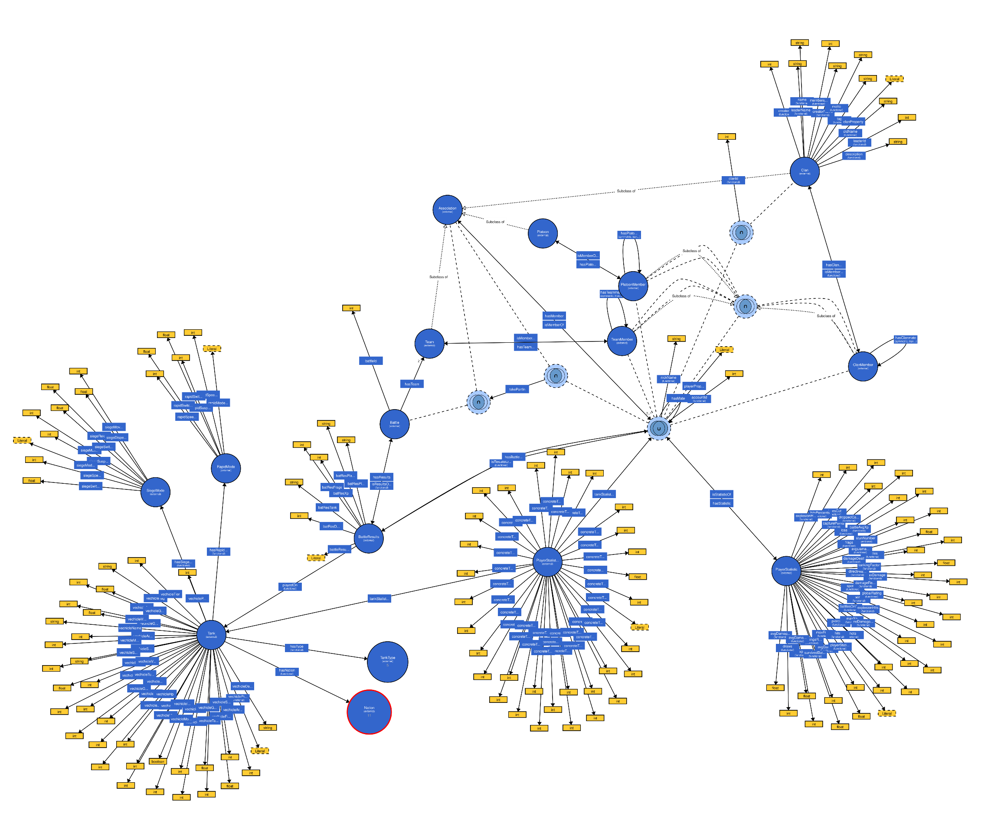
Визуализация графа

Slide 6
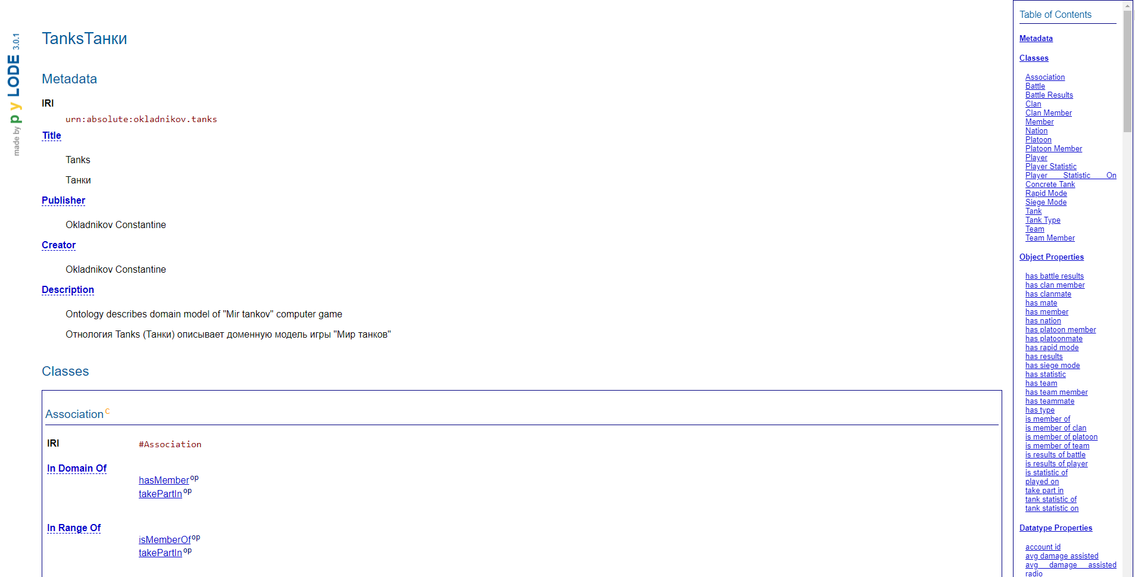
Документация

Slide 7
Компетентностные вопросы
Сколько игроков в бою превысили свои средние показатели по урону на используемом танке?
Какой из танков, представленных в бою, имеется у наибольшего числа игроков в статистике?
Какой самый популярный тип техники по сумме сыгранных боёв среди игроков?
Тяжелые танки какой нации наименее результативны?
Кто повалил больше всего деревьев в среднем за бой?

Slide 8
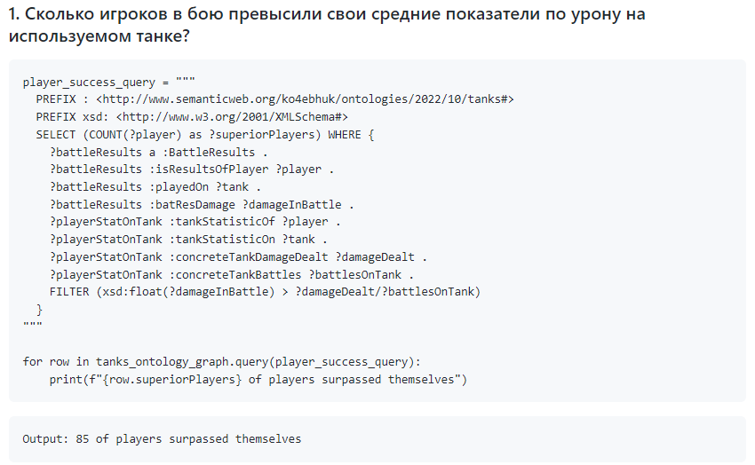
SPARQL запросы

Slide 9
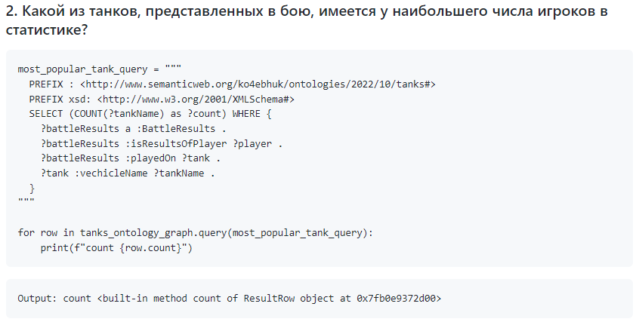
SPARQL запросы

Slide 10
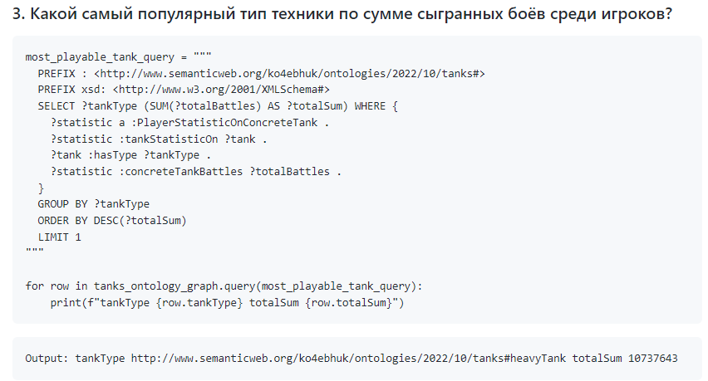
SPARQL запросы

Slide 11
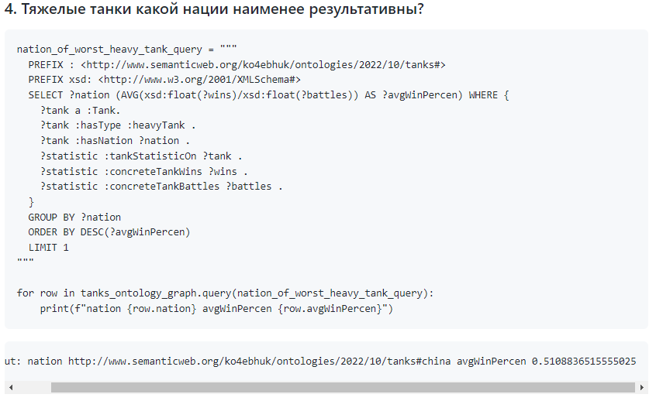
SPARQL запросы

Slide 12
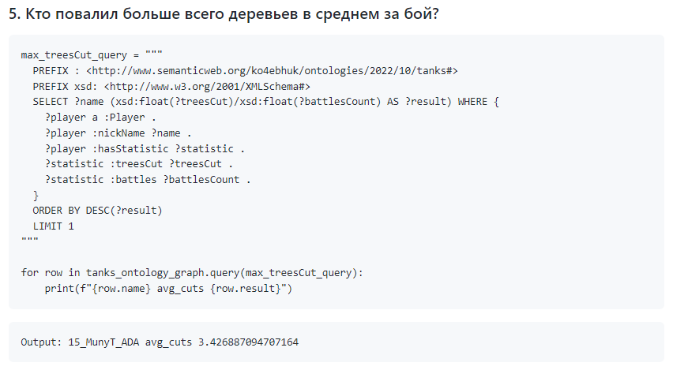
SPARQL запросы

Slide 13
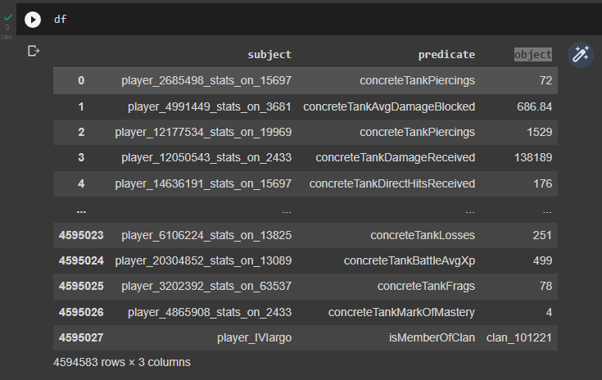
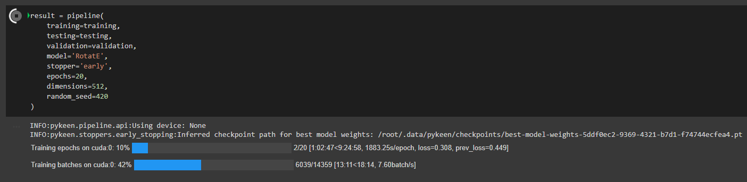
Графовые эмбеддинги

